Slide 1

TRƯỜNG ĐẠI HỌC SƯ PHẠM KỸ THUẬT TP. HỒ CHÍ MINH KHOA ĐÀO TẠO CHẤT LƯỢNG CAO NGÀNH CÔNG NGHỆ THÔNG TIN ---o0o---
CẤU TRÚC DỮ LIỆU & GIẢI THUẬT
QUẢN LÍ NHÂN VIÊN
(DANH SÁCH LIÊN KẾT ĐƠN)
GVPT: ThS. TRẦN CÔNG TÚ
SVTH: DIỆP GIA HỮU 17110158
SVTH: NGUYỄN KHẮC HOÀNG PHI 17110207

Slide 2
MÔ TẢ ĐỒ ÁN
01
Lí do xây dựng phần mềm.
Mục tiêu của phần mềm.
Phương pháp và ngôn ngữ
NỘI DUNG THUYẾT TRÌNH
NỘI DUNG
02
Sơ lược về danh sách liên kết và ứng dụng trong phần mềm.
Cách thức sử dụng và giải thích giao diện phần mềm.
KẾT LUẬN
03
Ưu điểm.
Nhược điểm.
Hướng phát triển.

Slide 3
MÔ TẢ ĐỒ ÁN

Slide 4
MÔ TẢ ĐỒ ÁN
01
1. Lí do xây dựng phần mềm:
Nhu cầu thực tiễn.
Ưu điểm của sử dụng phần mềm Quản lí nhân viên.
- Giúp việc quản lí trở nên dễ dàng hơn.
- Tiết kiệm thời gian trong việc điều hành nhân sự.
- Dễ lập thời gian biểu phụ hợp cho kế hoạch phát triển.
- Thuận tiện cho việc giám sát của ban quản lí.
02
Áp dụng được những kiến thức đã học ở môn Cấu trúc dữ liệu & Giải thuật, cụ thể là Danh sách liên kết (đơn).
03

Slide 5
MÔ TẢ ĐỒ ÁN
01
2. Mục tiêu của phần mềm:
Tạo ra được một phần mềm Quản lí nhân viên gần gũi, đơn giản giúp thực hiện các công việc quản lí như xuất ra danh sách nhân viên, tìm kiếm, thêm nhân viên, xóa nhân viên, thay đổi thông tin nhân viên, tính lương, chấm công, …
02
03

Slide 6
MÔ TẢ ĐỒ ÁN
01
3. Giải thuật và ngôn ngữ:
Giải thuật: Vận dụng kiến thức đã học về danh sách liên kết (đơn).
02
Ngôn ngữ: Winform C#.
03

Slide 7
NỘI DUNG

Slide 8
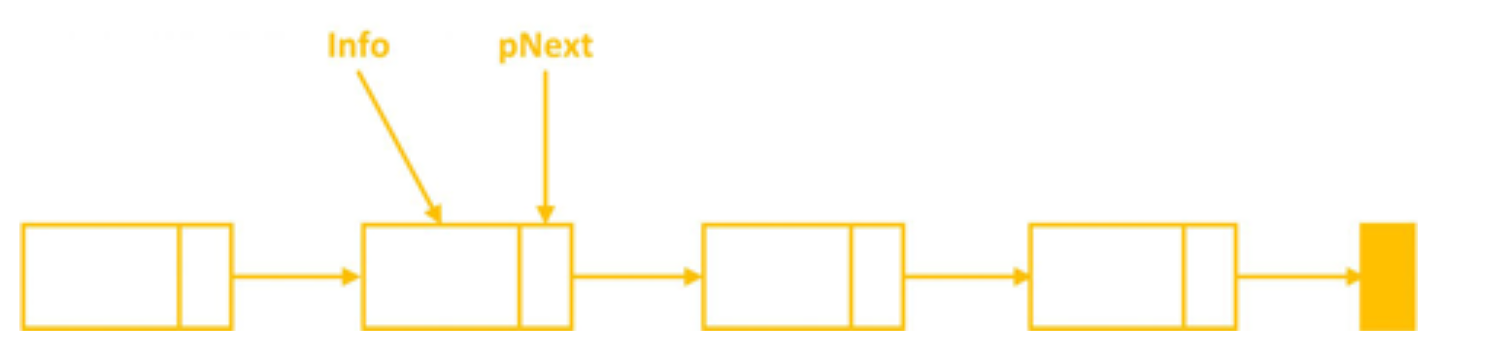
NỘI DUNG
01
1. Sơ lược về danh sách liên kết và ứng dụng trong phần mềm:
Khái niệm danh sách liên kết: Danh sách liên kết (Linked list) là một kiểu danh sách được hiện thực bằng cách sử dụng kiểu dữ liệu con trỏ. Kiểu danh sách này cho phép thêm, hủy phần tử một cách linh động.
02
Cấu tạo: Danh sách liên kết là tập hợp nhiều nút, với mỗi nút gồm info và next.
03

Slide 9
NỘI DUNG
01
1. Sơ lược về danh sách liên kết và ứng dụng trong phần mềm:
Vận dụng trong phần mềm:
Bước 1: Cài đặt lớp nhân viên để dễ dàng xử lí thông tin nhân viên.
02
Bước 2: Cài đặt lớp Node với info kiểu NHANVIEN.
Bước 3: Cài đặt lớp LinkedList để quản lí thông tin của nhiều Node trong danh sách liên kết. Trong lớp này, cài đặt các phương thức thêm nút, xóa nút, đếm nút, hủy danh sách, sắp xếp,…
03
Bước 4: Liên kết các thao tác với giao diện qua việc tạo các sự kiện trên form.

Slide 10

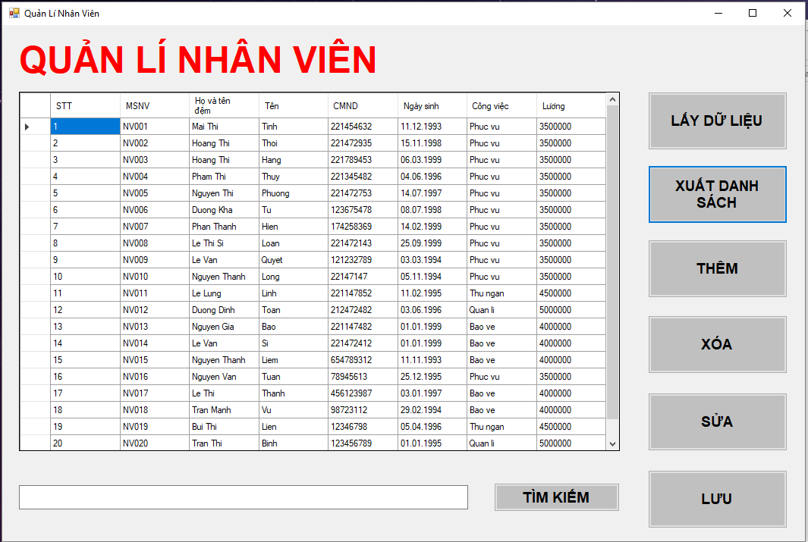
NỘI DUNG
01
2. Cách thức sử dụng và giải thích giao diện phần mềm:
03

Slide 11
KẾT LUẬN

Slide 12
KẾT LUẬN
01
1. Ưu điểm:
Giao diện dễ hiểu.
Sử dụng hợp lí các phương thức trên danh sách liên kết để quản lí danh sách nhân viên.
02
03

Slide 13
KẾT LUẬN
01
2. Nhược điểm:
Phần mềm chưa được tối ưu.
Giao diện có phần còn chưa hợp lí ở vài điểm.
02
Việc xử lí thông tin từ file txt khá rườm rà, nên chỉ có thể làm vài thuộc tính tượng trưng của nhân viên.
Khả năng làm việc nhóm còn kém.
03

Slide 14
KẾT LUẬN
3. Hướng phát triển:
Thiết kế lại giao diện sao cho hợp lí, bắt mắt.
Thêm nhiều tính năng để có thể sử dụng thực tế.
Dùng SQL server làm cơ sở dữ liệu.

Slide 15
CẢM ƠN VÌ ĐÃ LẮNG NGHE!

